Slide 1
Реализация прототипа мобильного приложения «Список покупок» на базе операционной системы Android
МИНОБРНАУКИ РОССИИ
федеральное государственное автономное образовательное учреждение
высшего образования
«Санкт-Петербургский политехнический университет Петра Великого»
Институт компьютерных наук и технологий
Высшая инженерная школа
Выполнил: Ленский Илья Ильич, гр. ПП.Разработчик ПО (Java) [весна 2021-1]
Руководитель: Маслаков Алексей Павлович, ст. преподаватель ВШПИ
Санкт-Петербург
2022

Slide 2
Цель и задачи
Цель: разработка прототипа мобильного приложения «ShoppingList» (Cписок покупок), на языке Java под управлением операционной системой Android
Задачи:
Сбор и формализация требований.
Проектирование архитектуры.
Реализация прототипа мобильного приложения.
Реализовать модульное тестирование прототипа.

Slide 3
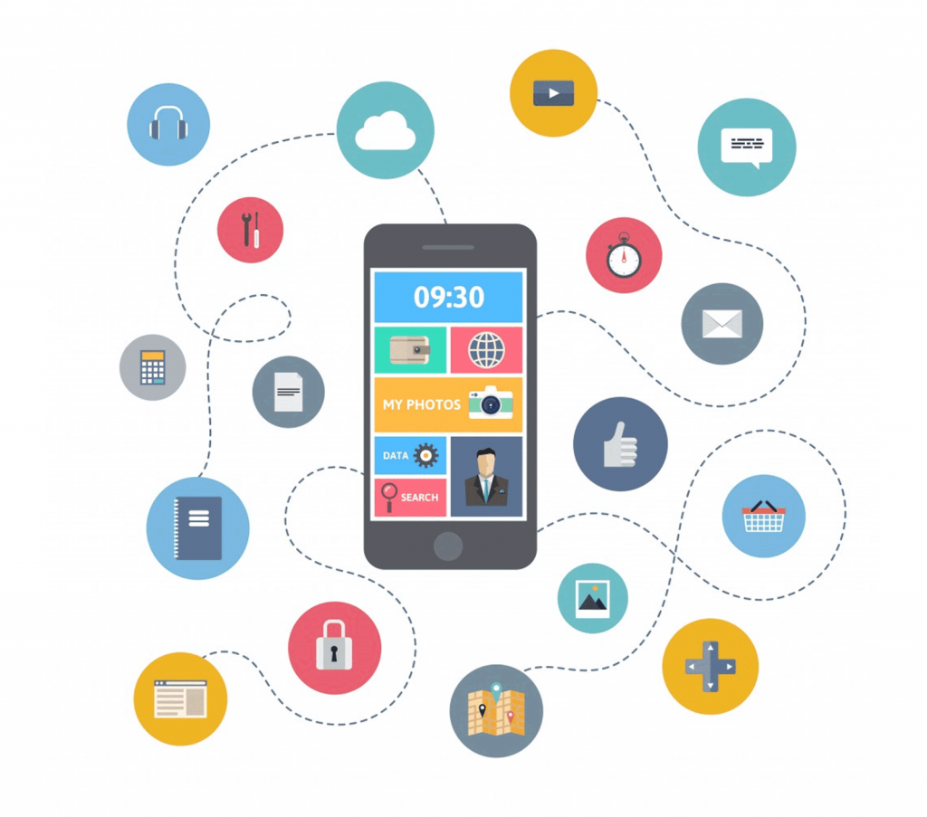
Введение в предметную область
Мобильное приложение это – ...
Целевая аудитория.
Новизна и практическая значимость.

Slide 4
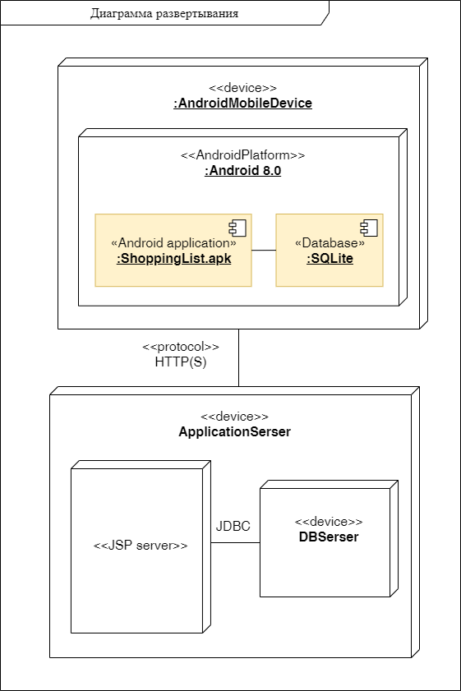
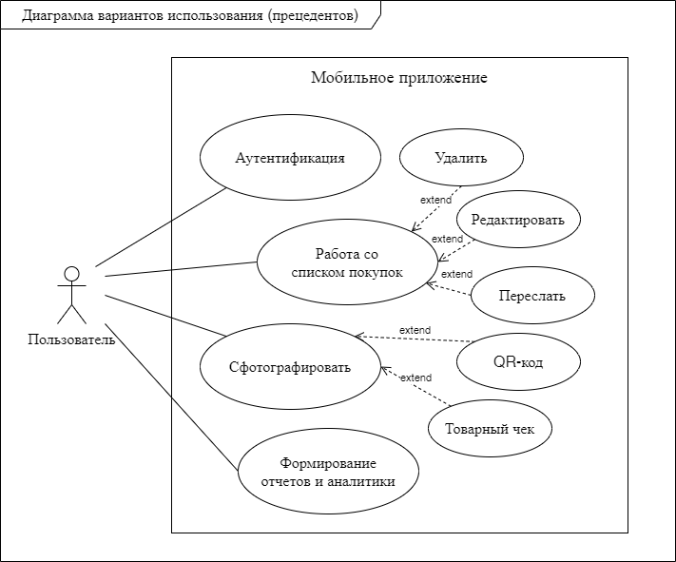
Формализованные требования
Рис. 3 – Варианты использования
Рис. 2 – Место приложения в цифровой среде

Slide 5
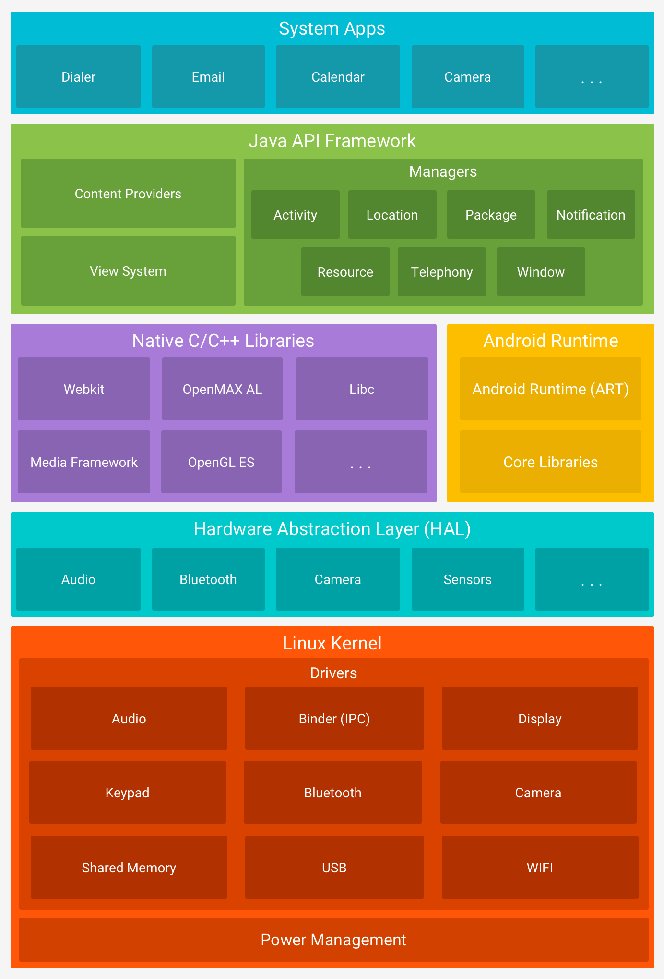
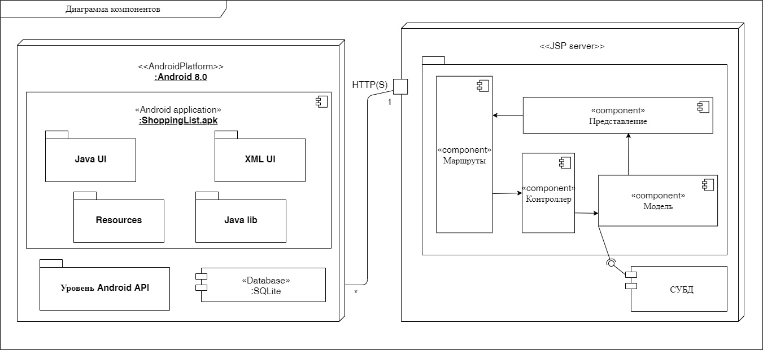
Проектирование архитектуры
Рис. 5 – Диаграмма компонентов
Рис. 4 – Программный стек Android

Slide 6
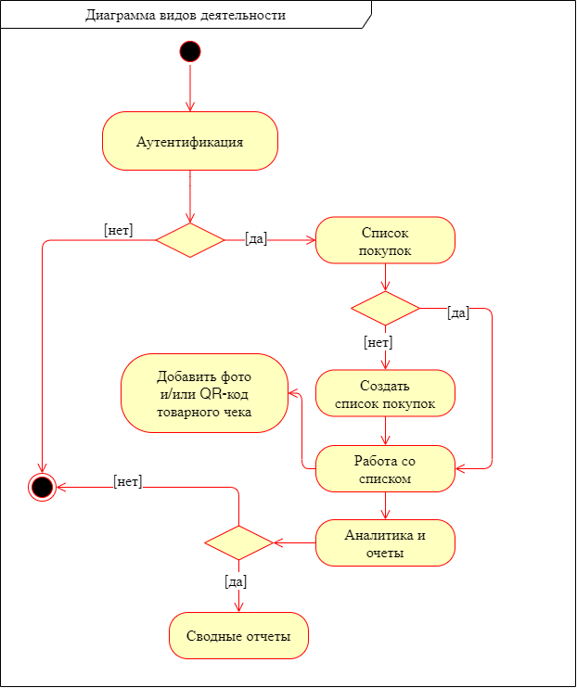
Проектирование деятельности (состояний)

Slide 7
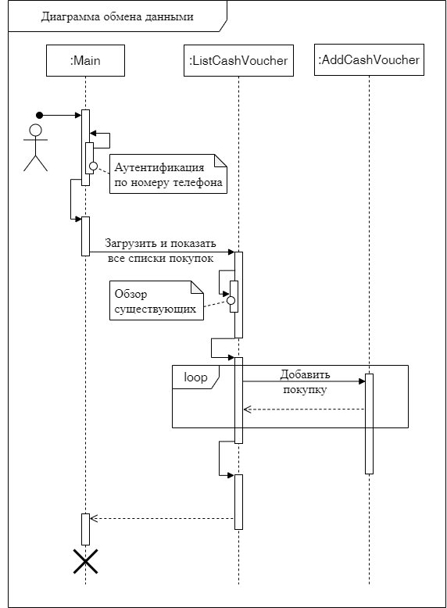
Проектирование обмена данными
Диаграмма обмена данными на примере диаграммы последовательности.

Slide 8
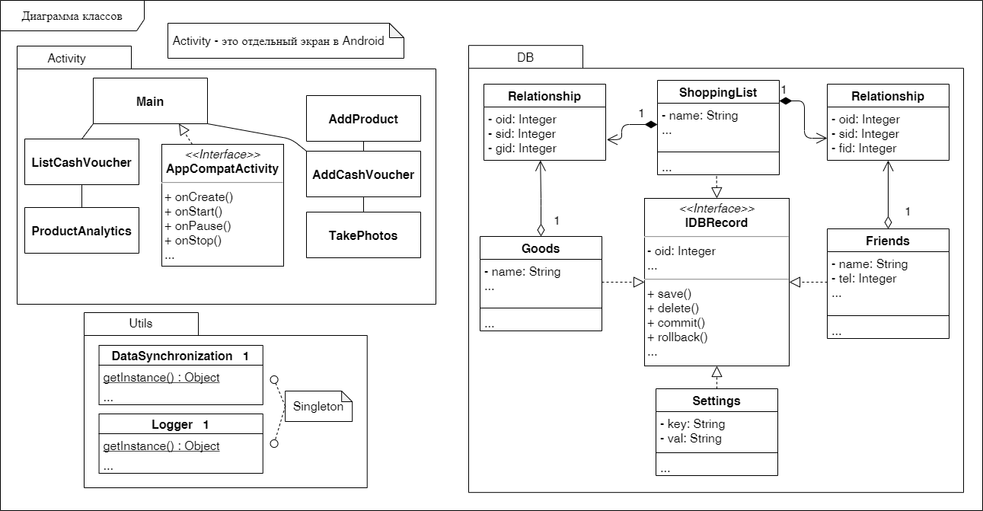
Проектирование диаграммы классов

Slide 9
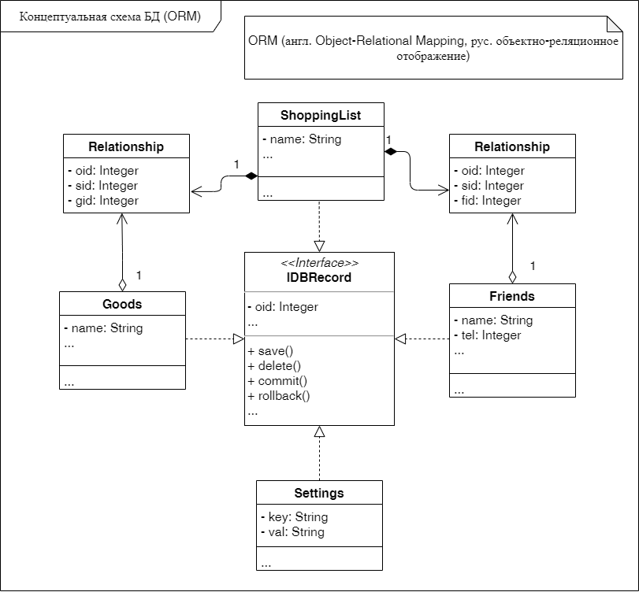
Проектирование базы данных

Slide 10
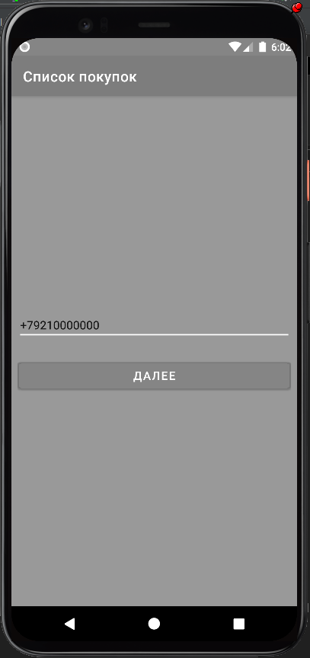
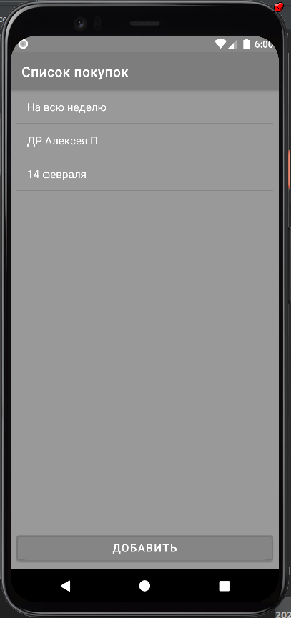



Реализация
Рис. 10 – Экран аутентификации
Рис. 11 – Экран списка покупок

Slide 11
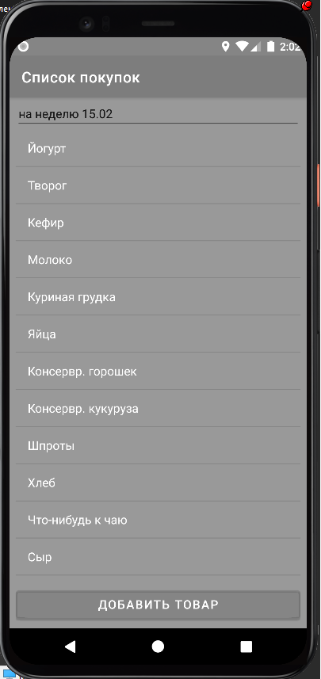
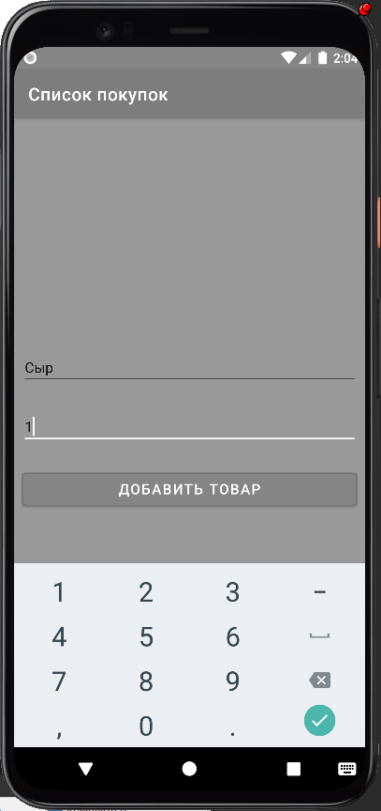



Реализация (продолжение)
draw.io
Рис. 12 – Экран списка товаров
Рис. 13 – Экран добавления товара
Все материалы к ВКР можно найти тут: https://github.com/IliaLenskii/graduate-work/tree/master/3

Slide 12
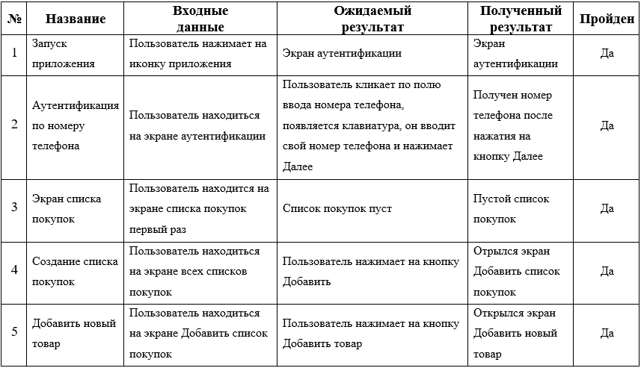
Функциональное тестирование

Slide 13
Заключение
Цель была достигнута – был разработан прототип мобильного приложения.
Решены все задачи:
собраны и формализованы требования;
спроектированы все условия для успешной реализации;
прототип мобильного приложения был реализован;
были реализован план модульного тестирования.
В дальнейшем планируется доработать приложение и перевести его из состояния прототипа в релиз-кандидат.

